Slide 1
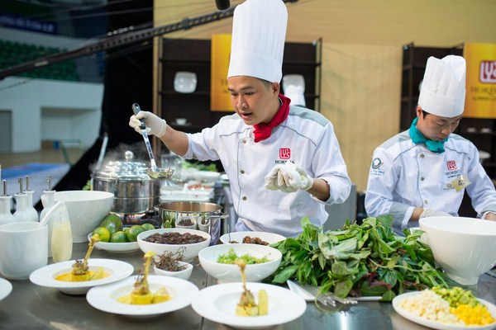
TIẾT 19, 20, 21BÀI 5. DỰ ÁN: TÍNH TOÁN CHI PHÍ BỮA ĂN THEO THỰC ĐƠN

Slide 2
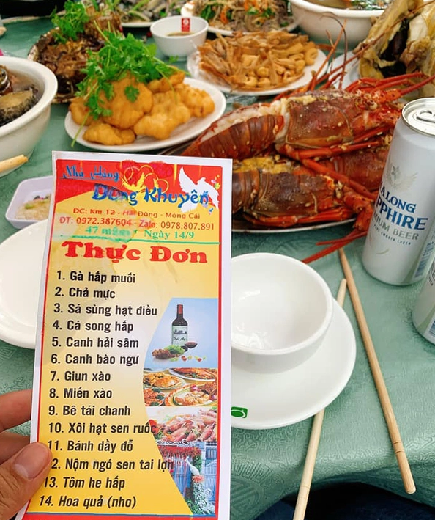
Theo em, để tính toán chính xác chi phí cho một bữa theo thực đơn cho trước cần làm như thế nào?
Thực đơn cỗ cưới

Slide 3
Theo em, để tính toán chính xác chi phí cho một bữa theo thực đơn cho trước cần làm như thế nào?
Để tính toán chính xác chi phí cho một bữa theo thực đơn cho trước, cần thực hiện các bước sau:
- Xác định các nguyên liệu và thành phần cần sử dụng cho mỗi món trong thực đơn.
- Đánh giá giá thành của mỗi nguyên liệu và thành phần dựa trên giá thị trường hoặc giá nhập khẩu (nếu cần).
- Tính toán số lượng cần sử dụng cho mỗi nguyên liệu và thành phần, dựa trên số lượng khách dự kiến hoặc số phần cần chuẩn bị.
- Tính tổng chi phí cho mỗi món bằng cách nhân số lượng cần sử dụng với giá thành của từng nguyên liệu và thành phần.
- Tổng hợp tổng chi phí của tất cả các món trong thực đơn để có tổng chi phí cho bữa ăn đó.
Thực đơn cỗ cưới

Slide 4
I. Nhiệm vụ
- Tính toán chi phí cho một bữa ăn theo thực đơn cho trước.

Slide 5
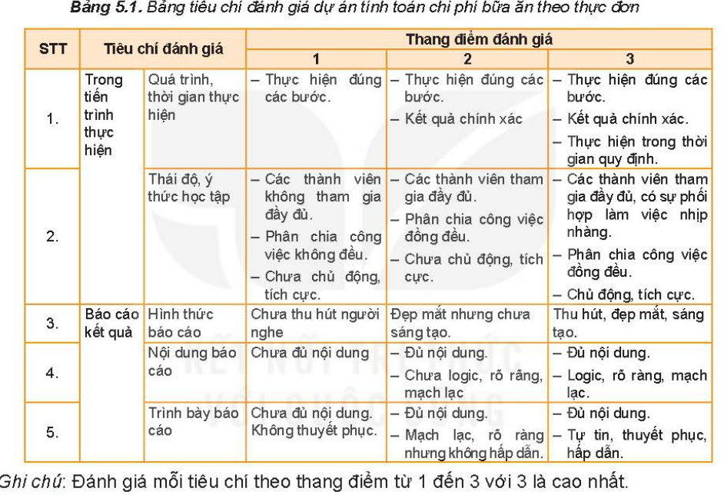
2. Đánh giá dự án
HS tự đánh giá kết quả dự án của nhóm mình và nhóm khác theo hướng dẫn của GV theo tiêu chí bảng 5.1

Slide 6
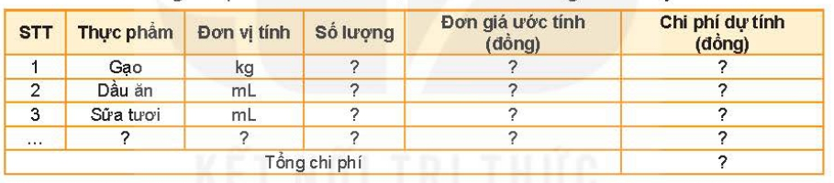
II. Tiến trình thực hiện
- Tính toán chi phí cho một bữa ăn theo thực đơn cho trước.
Bước 1. Xác định khối lượng thực phẩm cần dùng trong bữa ăn
Bước 2. Xác định giá thành hiện tại trên thị trường của từng loại thực phẩm có trong thực đơn
Bước 3. Tính tổng chi phí cho bữa ăn dựa trên mẫu bảng dưới

Slide 8
BÀI 3. MỘT SỐ NGÀNH NGHỀ LIÊN QUAN ĐẾN CHẾ BIẾN THỰC PHẨM
I. Giới thiệu chung về ngành chế biến thực phẩm
- Ngành chế biến thực phẩm là ngành nghiên cứu về cách chế biến và bảo quản các loại thực phẩm, các loại nông sản; kiểm tra và đánh giá chất lượng nông phẩm trong quá trình chế biến; nghiên cứu cách chế biến sản phẩm từ thực phẩm; vận hành dây chuyền chế biến và bảo quản thực phẩm đạt tiêu chuẩn an toàn.
- Tiềm năng, cơ hội việc làm của ngành chế biến thực phẩm hiện nay và trong tương lai:
+ Có tiền năng phát triển
+ Cơ hội việc làm ngày càng gia tăng.

Slide 9
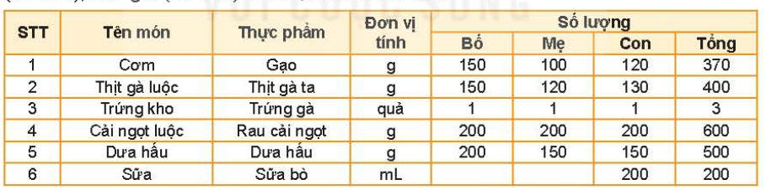
Ví dụ 1: Tính chi phí bữa ăn trưa cho một gia đình có 3 người gồm bố 42 tuổi, mẹ 38 tuổi, con gái 15 tuổi với thực đơn như sau:

Slide 10
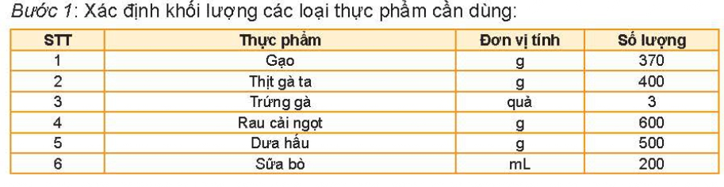
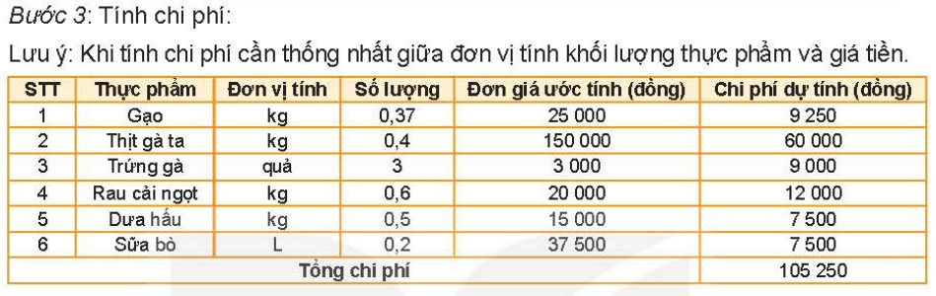
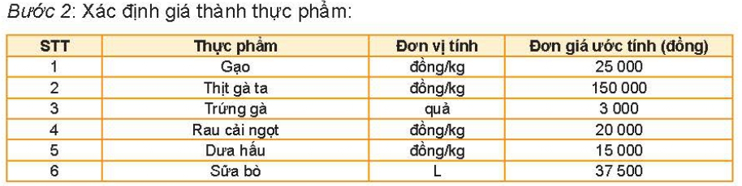
Quy trình tiến hành như sau

Slide 11
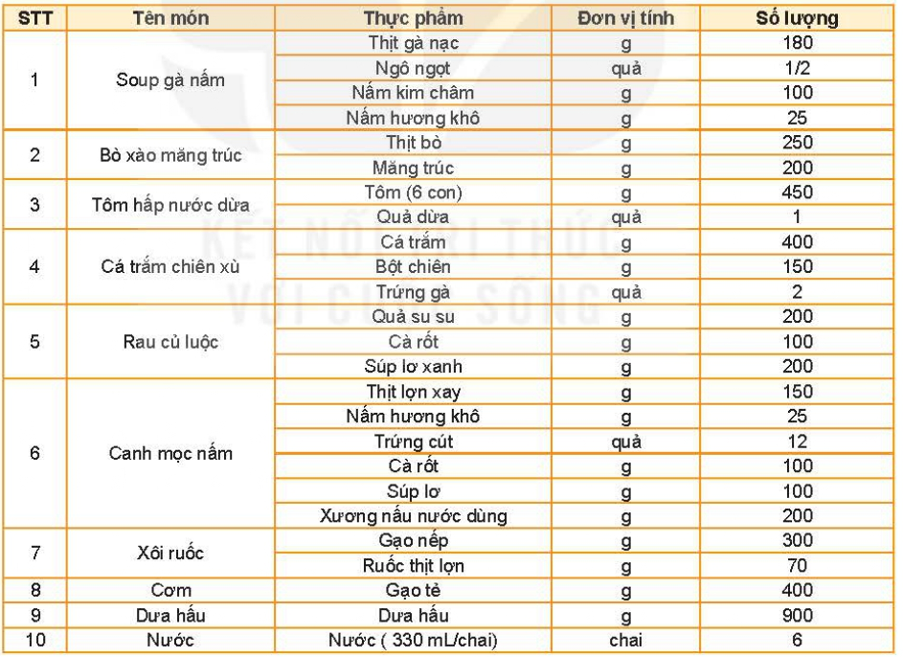
Ví dụ 2: Tính chi phí cho một bữa ăn 24 người với thực đơn của một bàn 6 người như sau:

Slide 12
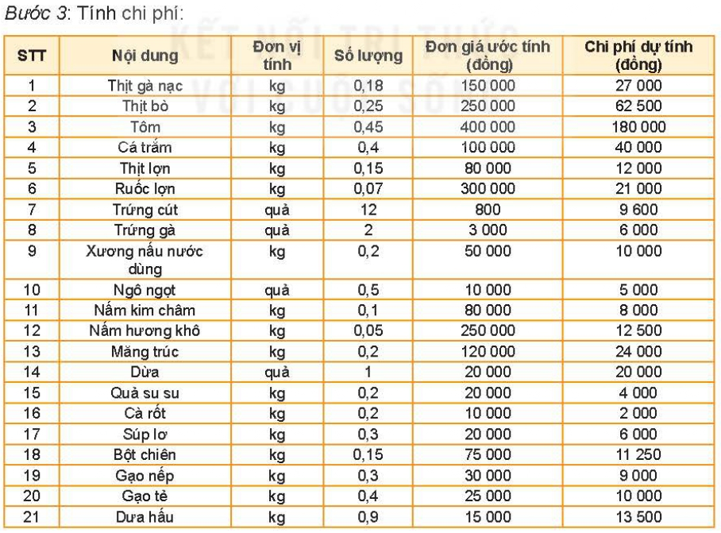
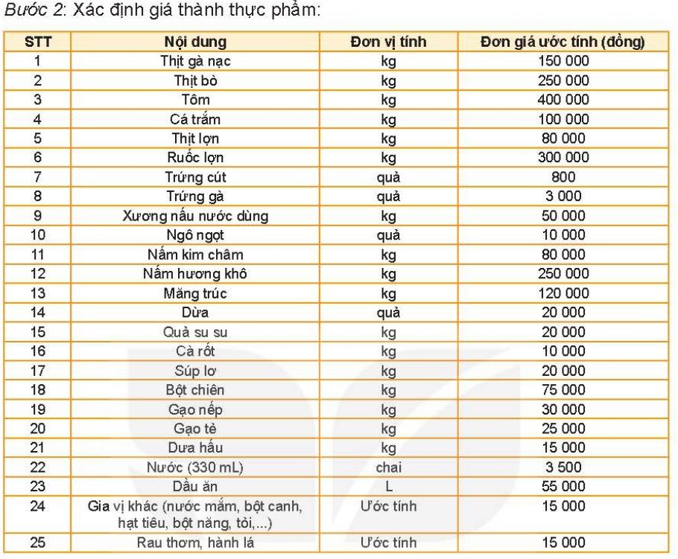
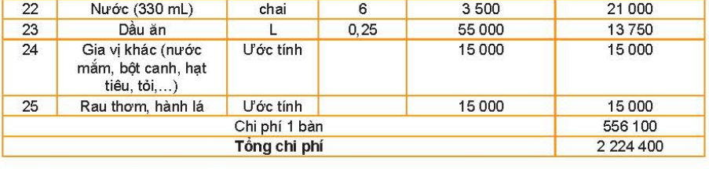
Bước 1: Xác định khối lượng các loại thực phẩm cần dùng cho một bàn
Khối lượng thực phẩm tương ứng với thực đơn của một bàn 6 người trên là

Slide 13
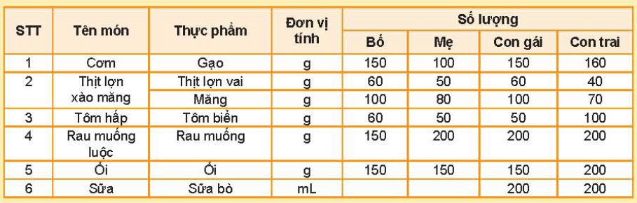
Tính toán chi phí một bữa cơm gia đình có 4 thành viên : bố(50 tuổi); mẹ (45 tuổi); con gái(18 tuổi), con trai (12 tuổi) với thực đơn như sau:

Slide 14
2. Đánh giá dự án
HS tự đánh giá kết quả dự án của nhóm mình và nhóm khác theo hướng dẫn của GV theo tiêu chí bảng 5.1

